Slide 1

Проблема утилізації твердих побутових відходів
Виконав
Учень 11Б класу СЗШ №75
Колодій Максим

Slide 2
Полігони твердих побутових відходів
Полігон твердих побутових відходів - спеціальна споруда, призначена для ізоляції та знешкодження ТПВ.
Полігони повинні гарантувати санітарно-епідеміологічну безпеку населення. На полігонах забезпечується статична стійкість ТПВ з урахуванням динаміки ущільнення, мінералізації, газовиділення, максимального навантаження на одиницю площі, можливості подальшого раціонального використання ділянки після закриття полігонів.
Полігони можуть бути організовані для будь-яких за величиною населених пунктів. Рекомендується створення централізованих полігонів для груп населених пунктів.

Slide 3
Ситуація з ТПВ в Україні
На полігонах та звалищах України накопичилося вже близько 1 млрд. куб. метрів сміття.
Щорічно ця цифра збільшується на 12 мільйонів тон.
Всі ці відходи займають понад 7 тисяч гектарів землі.
Мешканець українського міста викидає близько 250 кг сміття на рік.

Slide 4
Проблеми з ТПВ
Обсяг утворення ТПВ щорічно зростає.
Не запроваджено роздільний збір сміття за окремими видами (скло, папір, побутові відходи, поліетилен).
Використання відкритих контейнерів, які на сьогодні знаходяться у досить поганому стані (вражені корозією).
Утворення несанкціонованих сміттєзвалищ.
Недостатньо пунктів прийому вторинної сировини.
Відсутність мінітехніки для прибирання вулиць.
Захоронення ТПВ здійснюється на полігоні.
Існуючий полігон не відповідає вимогам санітарних норм.

Slide 5
Стисла характеристика Бориспільського полігону
Форма власності (відомча приналежність) | Власність територіальної громади м. Бориспіль
Місце розташування полігону | Бориспільський район, землі Глибоцької сільської ради
Населений пункт, з якого ТВП приймаються на діючий полігон | Бориспільський район, м. Бориспіль, м. Київ
Середня відстань від постачальників сміття: м. Бориспіль / м. Київ | 3,5 км / 25 км
Кількість населення міст, з яких ТПВ приймаються на діючий полігон | 1650,3 тис. чол.
Рік початку захоронення ТПВ на діючий полігон | 2002 рік

Slide 6
Технічні параметри діючого полігону захоронення ТПВ
Обсяги захоронення ТПВ за 2009 рік, т / куб. м | 76889 / 349497
Загальний обсяг накопиченого ТПВ, т / куб. м | 402448 / 1829311
Загальна площа полігону | 6,038 га
Закрита частина діючого полігону | відсутня
Середня глибина накопиченого сміття на полігоні | 25 м
Теплотворність сміття | не досліджено
Сортування ТПВ, т | відсутнє

Slide 7
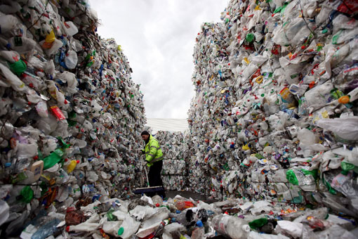
Морфологічний склад ТПВ
картон – 7%
папір – 5 %
металопластик – 3 %
скло – 12 %
пластик – 3 %
поліетилен – 14 %
деревина – відсутня

Slide 8
Переваги і недоліки існуючих способів утилізації та переробки ТПВ
Вид утилізації | Переваги | Недоліки
Поховання на полігонах | Проста технологія Низька вартість захоронення Малі капіталовкладення | Займає велику площу землі Забруднення ґрунтів, вод
Спалювання | Додаткові енергоресурси (електрична, теплова енергія) Середні обсяги інвестицій | Забруднення повітря
Піроліз | Відсутність шкідливих речовин у продуктах піролізу Отримання цінних речовин, металів | Висока вартість переробки ТПВ Великий термін окупності Висока вартість очищення газів
Переробка (з попередніми роздільним збором ТПВ) | Вторинне використання ресурсів Швидка окупність | Необхідність роздільного сортування Невисокі ціни на втор сировину

Slide 9
Результати ефективної переробки відходів:
частково вирішується проблема зайнятості населення;
значна частина відходів знову стає товаром і це приносить значний економічний ефект;
ефективна переробка може значною мірою вирішити потреби в залізі, склі, інших ресурсах;
роздільний збір окремих видів відходів є найбільш продуктивним за своїм економічним ефектом.

Slide 10
Відсутність переробки ТПВ породжує наступні проблеми:
знижується пропускна спроможність міських доріг;
створюються труднощі для прибирання міста;
створюються незручності для пішоходів;
порушується архітектурний вигляд і відеоекологія міста;
виникає ризик можливого самозаймання відходів;
забруднення повітря від диму призводить до погіршення здоров'я людей;
забруднення водних об'єктів приводить до зараження грунту і підземних вод;
виникають економічні втрати від невикористаних ресурсів.

Slide 11
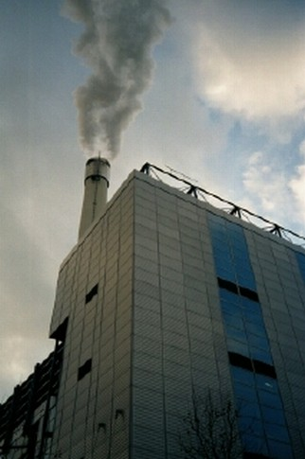
Пошук інвестора
Виконавчий комітет міської ради шукає інвестора з будівництва сучасного сміттєпереробного заводу.
Можлива форма інвестування - концесія, оренда, управління, спільна діяльність тощо.
Сміттєпереробний завод для переробки твердих побутових відходів мав бути побудований до проведення ЄВРО-2012.

